Slide 1
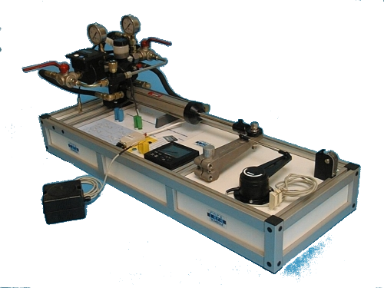
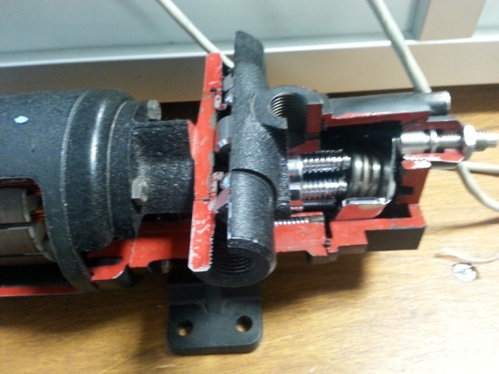
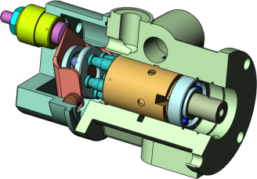

7 – Étude des Systèmes Mécaniques : Analyser, Concevoir, Réaliser
Étude de la pompe du pilote automatique de voilier

Slide 2
Exploitation de la courbe

Slide 3
Tracer de la courbe
Retracer la courbes pour qu’elle s’affiche sur 0,4 secondes avec 1200 points

Slide 4
Exploitation des résultats

Slide 5
Exploitation des résultats

Slide 6
Exploitation des résultats

Slide 7
Exploitation des résultats

Slide 8
Exploitation des résultats

